Slide 1
基于非下采样Contourlet变换
与Hessian矩阵的图像边缘检测
Speaker: Liao.L
Tutor: Bingjie Tao
IDIPLAB · UESTC
Date: 2019.3.9

Slide 2
CONTENTS
Introduction
Method
Experiment
Conclusion

Slide 3
Introduction
1.1 边缘检测
图像的边缘包含了图像的主要信息，对图像的边缘检测被广泛的应用于图像分割、特征提取、模式识别等领域。
表1 常见图像边缘检测方法
基于导数的边缘检测方法 | 基于数学形态学的边缘检测方法 | 基于神经网络的边缘检测方法 | 基于多尺度分析的边缘检测方法
Sobel Laplace Canny Hessian Matrix | 膨胀运算 腐蚀运算 开运算 闭运算 | RCF DeepContour HED | Ridgetlet变换 Curvelet变换 Directionlet变换 Contourlet变换

Slide 4
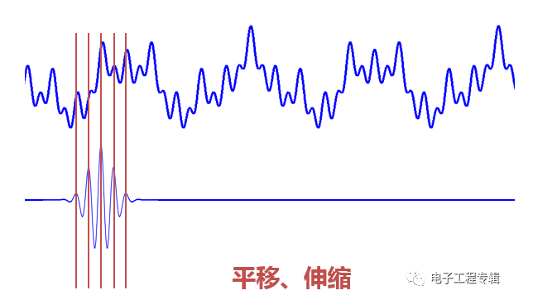
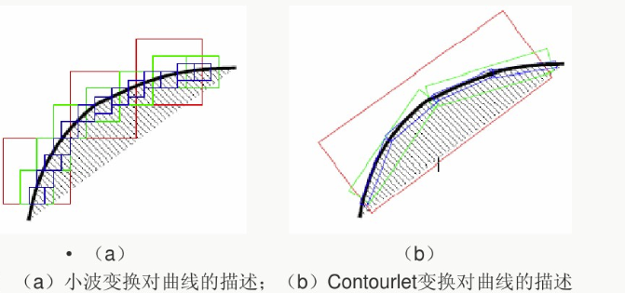
Introduction
1.2 从小波分析到Contourlet变换
小波变换由于其良好的局域特性和多分辨率特性，在信号处理领域得到了广泛应用；
曲线是二维图像中最基本的结构单元，而传统的二维小波只能对水平、垂直和对角线三个高频方向进行分解，难以有效描述图像；
Contourlet变换结合了拉普拉斯金字塔分解和多方向性滤波器组完成对图像的多尺度和多方向分析。

Slide 5
CONTENTS
Introduction
Method
Experiment
Conclusion

Slide 6
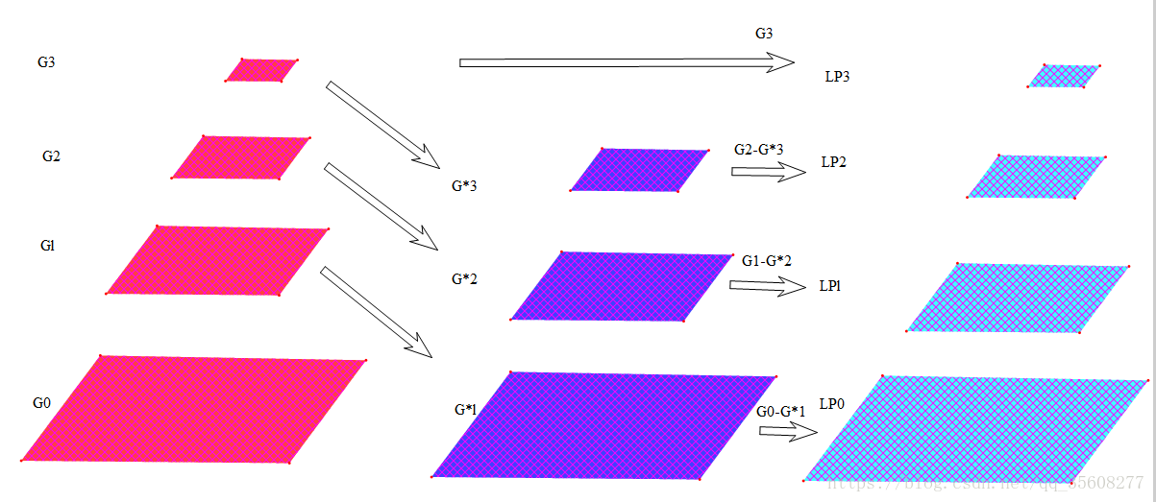
Method
2.1 Laplacian pyramid (LP)
Ideal:将源图像分别分解到不同的空间频带上，相当带通滤波.
Process:第l层为高斯金字塔l层与l+1层图像经过内插放大后图像的差.

Slide 7
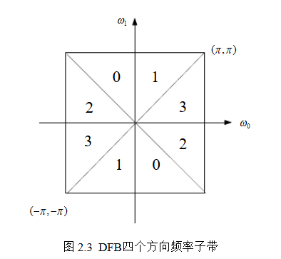
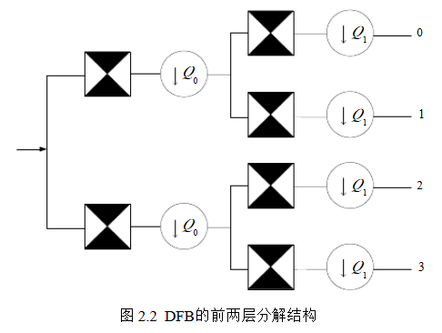
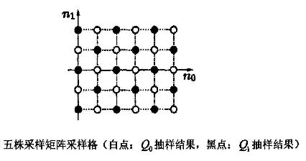
Method
2.2 Directional Filter Bank (DFB)
Do 和 Vetterli 提出了一种新的DFB算法，只采用简单的树形结构就可以得到完美的频率方向划分。
Do M N , Member, IEEE, et al. The Contourlet Transform: An Efficient Directional Multiresolution Image Representation[J]. IEEE Transactions on Image Processing, 2006, 14(12):2091-2106.

Slide 8
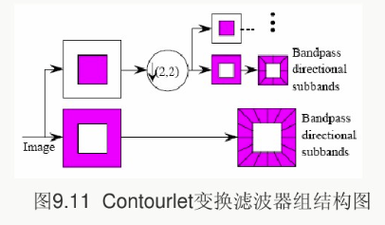
Method
2.3 Contourlet transform
将拉普拉斯金字塔分解和方向滤波器组结合起来，就实现了Contourlet变换。金字塔分解不具有方向性，而方向滤波器对高频部分能很好的分解，对低频不行。二者结合恰能弥补对方的不足，从而得到对图像真正的二维描述。
Do M N , Member, IEEE, et al. The Contourlet Transform: An Efficient Directional Multiresolution Image Representation[J]. IEEE Transactions on Image Processing, 2006, 14(12):2091-2106.

Slide 9
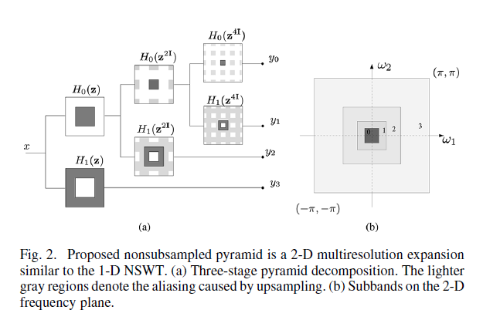
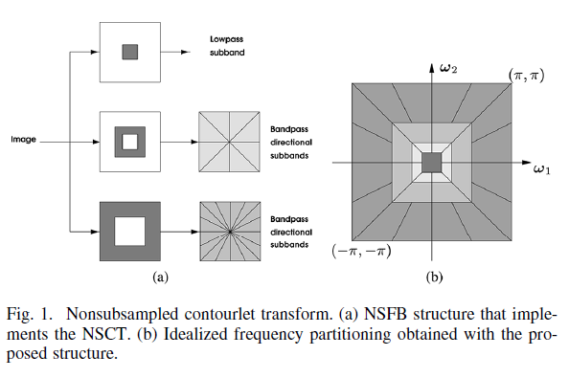
Method
2.4 Nonsubsampled Contourlet transform
LP分解与重建不是可逆的过程，重建的时候对LP上采样会造成频率混叠的现象。
Cunha A L D , Zhou J , Do M N . The Nonsubsampled Contourlet Transform: Theory, Design, and Applications[J]. IEEE Transactions on Image Processing, 2006, 15(10):3089-3101.

Slide 10
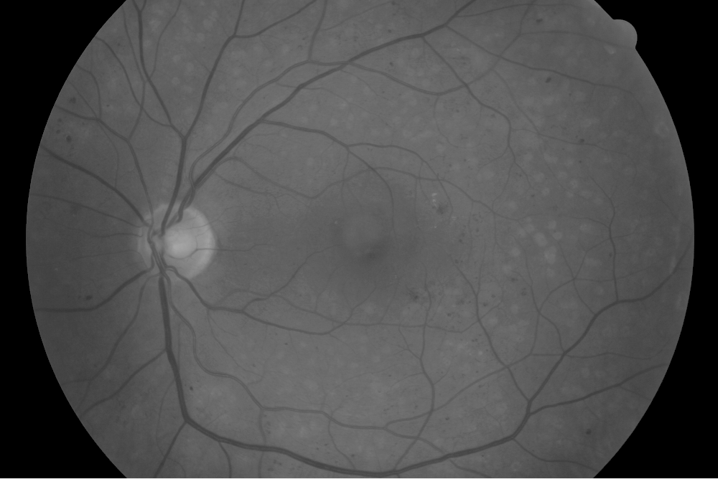
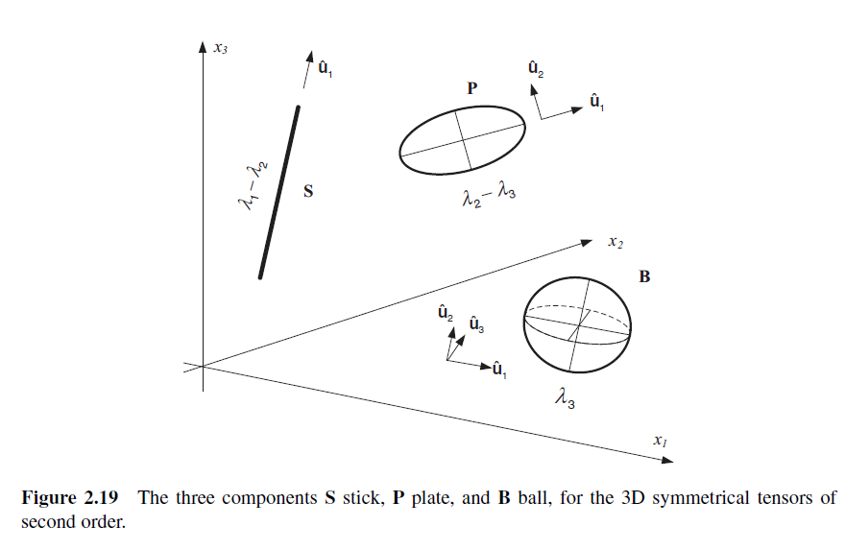
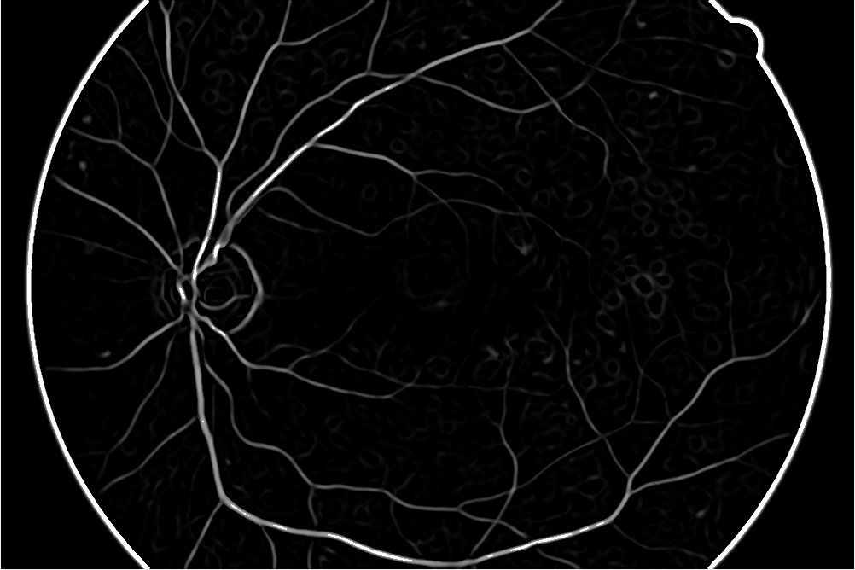
Method
2.5 Hessian Matrix for ridge detection
$H={(λ}_{1}−{λ_{2})\hat{u}}_{1}{\hat{u}}_{1}^{T}+{(λ}_{2}−λ_{3}){({\hat{u}}_{1}{\hat{u}}_{1}^{T}+\hat{u}}_{2}{\hat{u}}_{2}^{T})$+$λ_{3}{(\hat{u}}_{1}{\hat{u}}_{1}^{T}+{\hat{u}}_{2}{\hat{u}}_{2}^{T}+{\hat{u}}_{3}{\hat{u}}_{3}^{T})$
S
P
B
Jerman T, Pernuš F, Likar B, et al. Enhancement of vascular structures in 3D and 2D angiographic images[J]. IEEE transactions on medical imaging, 2016, 35(9): 2107-2118.

Slide 11
CONTENTS
Introduction
Method
Experiment
Conclusion

Slide 12
Implementation
3.1 Main Structure
Decomposition
Edge detection with Hessian Matrix
Denoising
Reconstruction

Slide 13
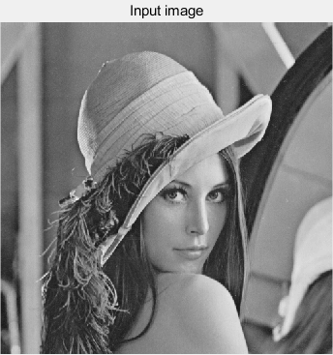
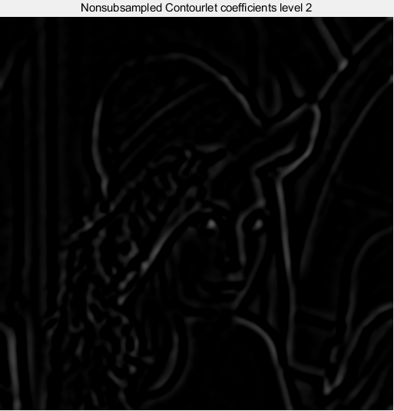
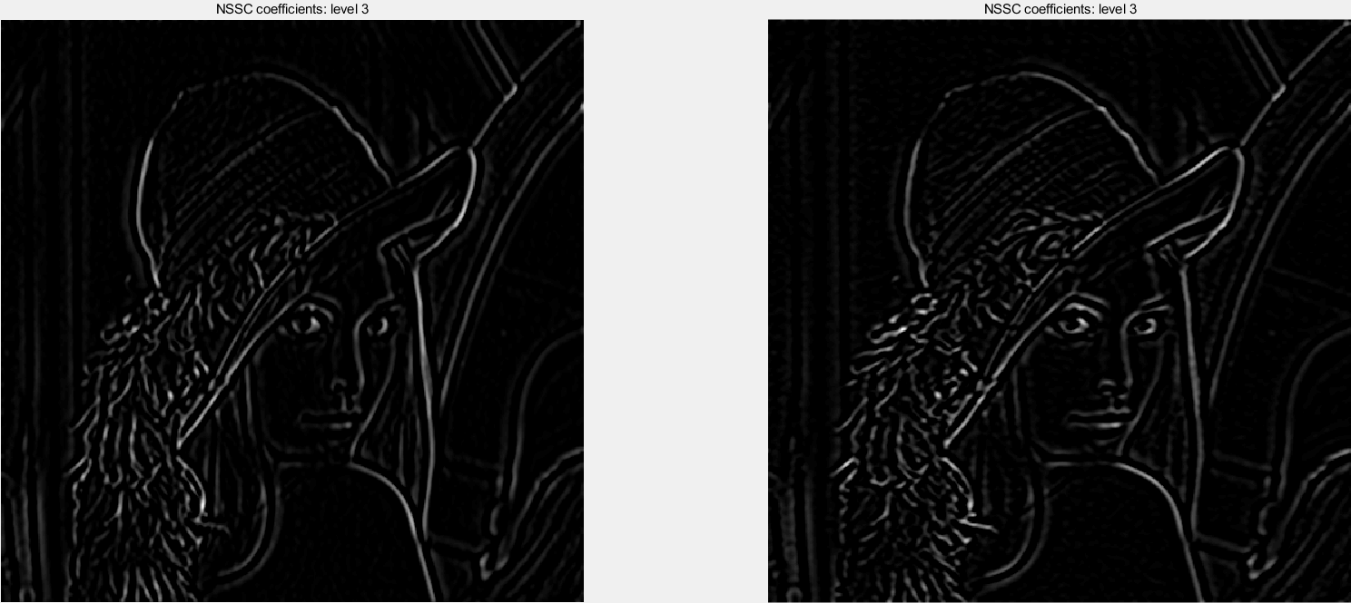
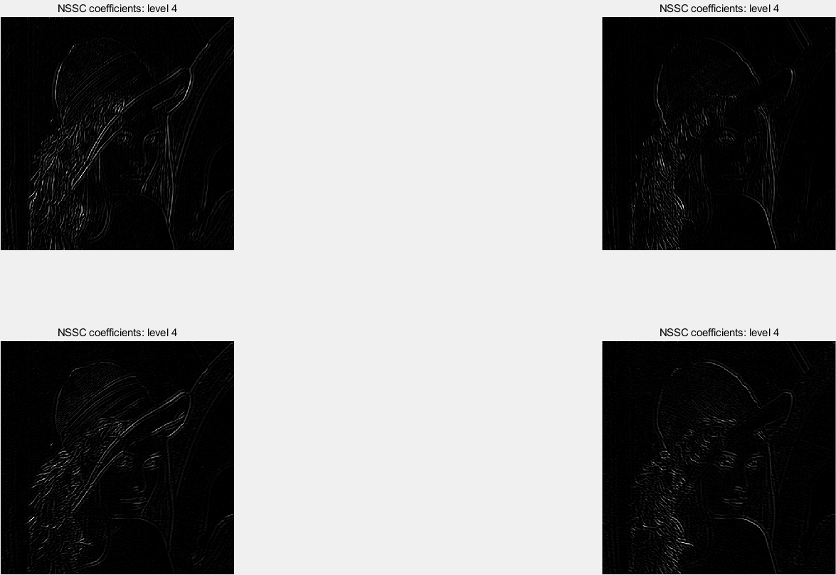
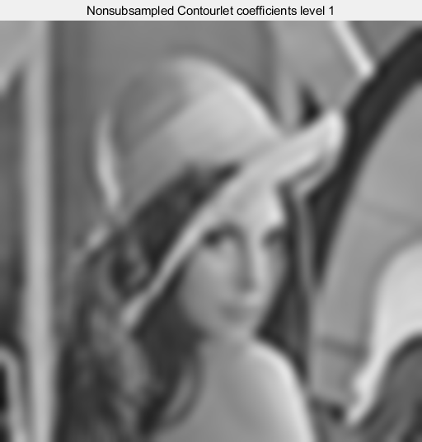
Introduction
3.1 Nonsubsampled Contourlet decomposition

Slide 14
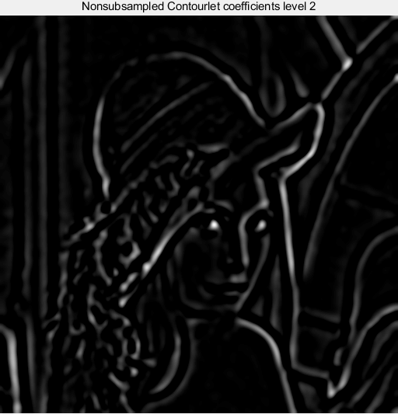
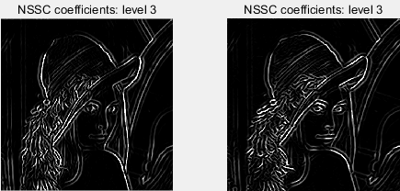
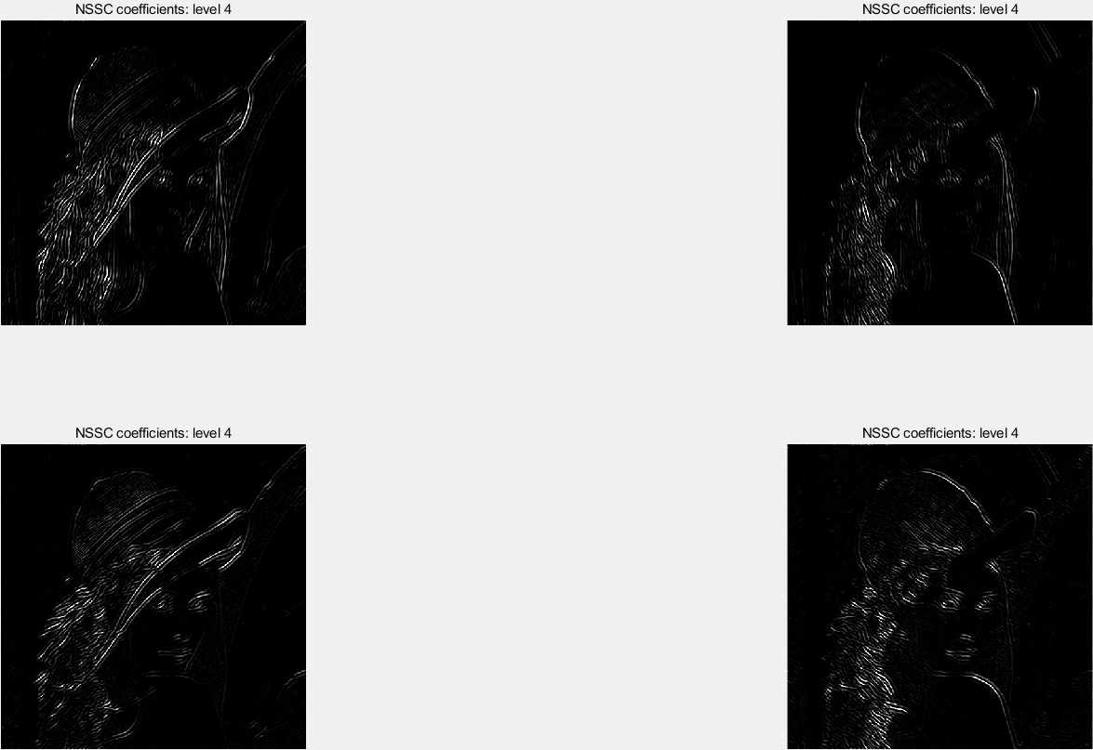

Introduction
3.1 Nonsubsampled Contourlet decomposition

Slide 15
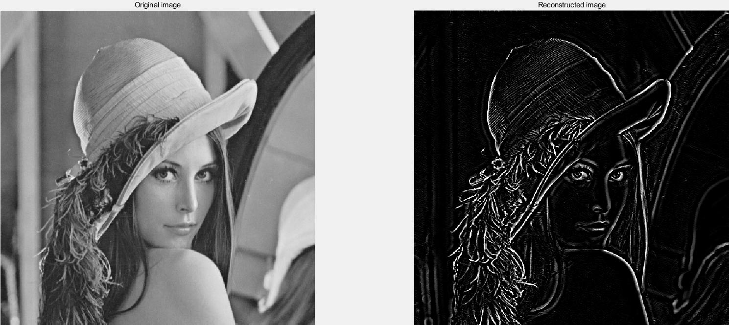
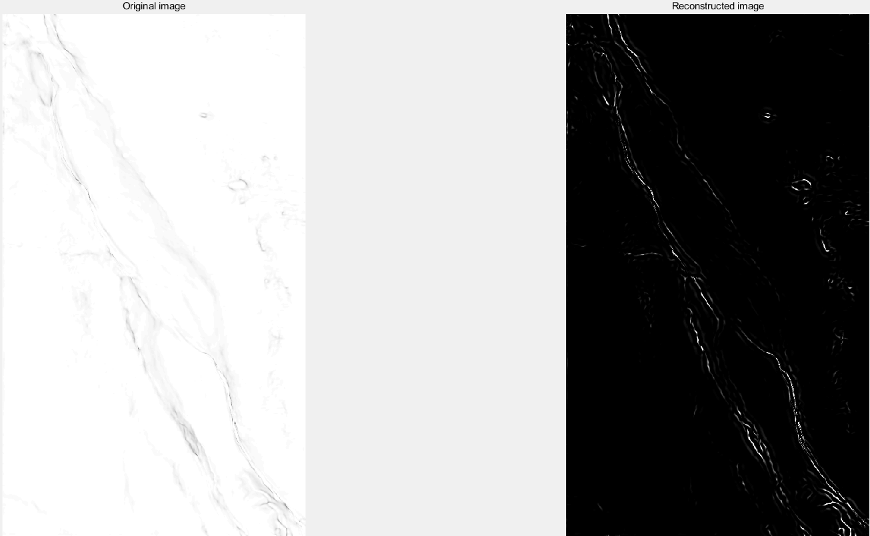
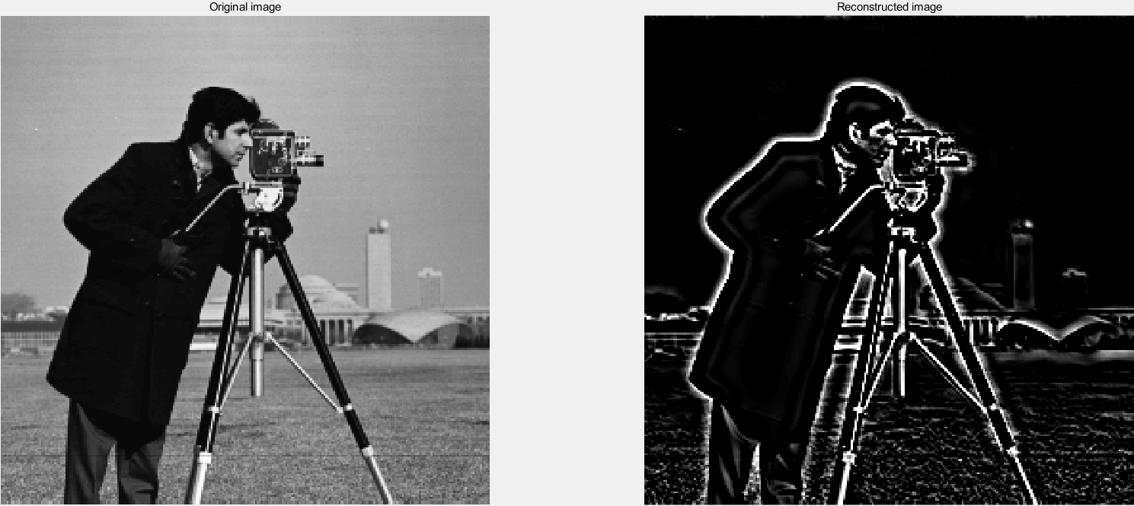
Introduction
3.1 Nonsubsampled Contourlet transform

Slide 16
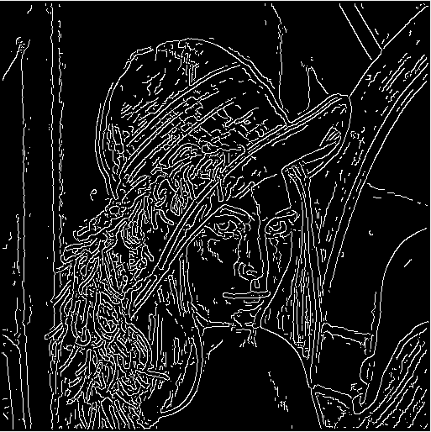
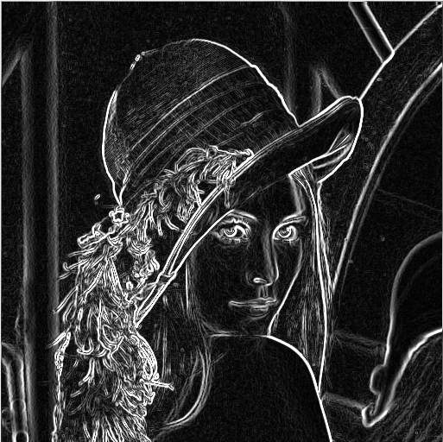
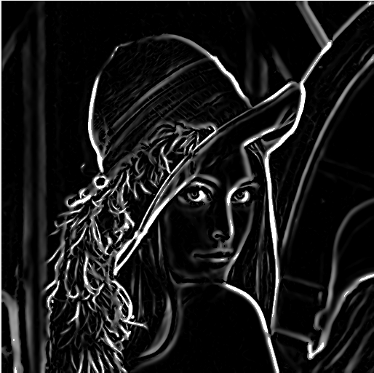
Introduction
3.1 Camparison
Canny
Sobel
Hessian
NSCT

Slide 17
CONTENTS
Introduction
Method
Experiment
Conclusion

Slide 18
Conclusion
4 conclusion
The innovations:
结合传统基于导数的边缘检测方法与时频分析方法，完成了对图像中的多尺度、多方向、分频边缘检测。
The advantages :
对弱小裂缝的检测精度较高；
噪声抑制能力强。

Slide 19

THANKS
https://github.com/LiaoLIDIP/Report-IDIPLab

